Slide 1
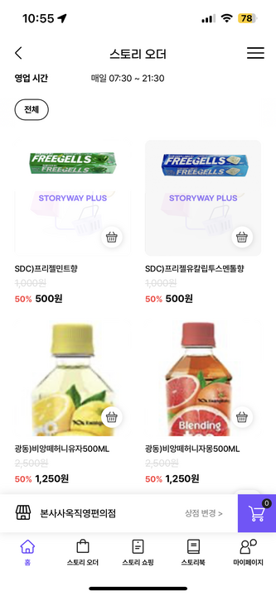
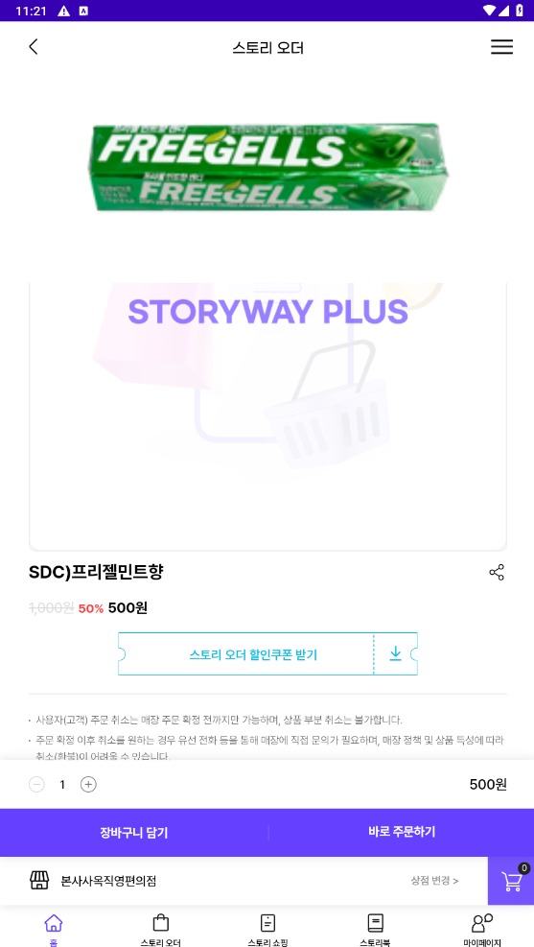
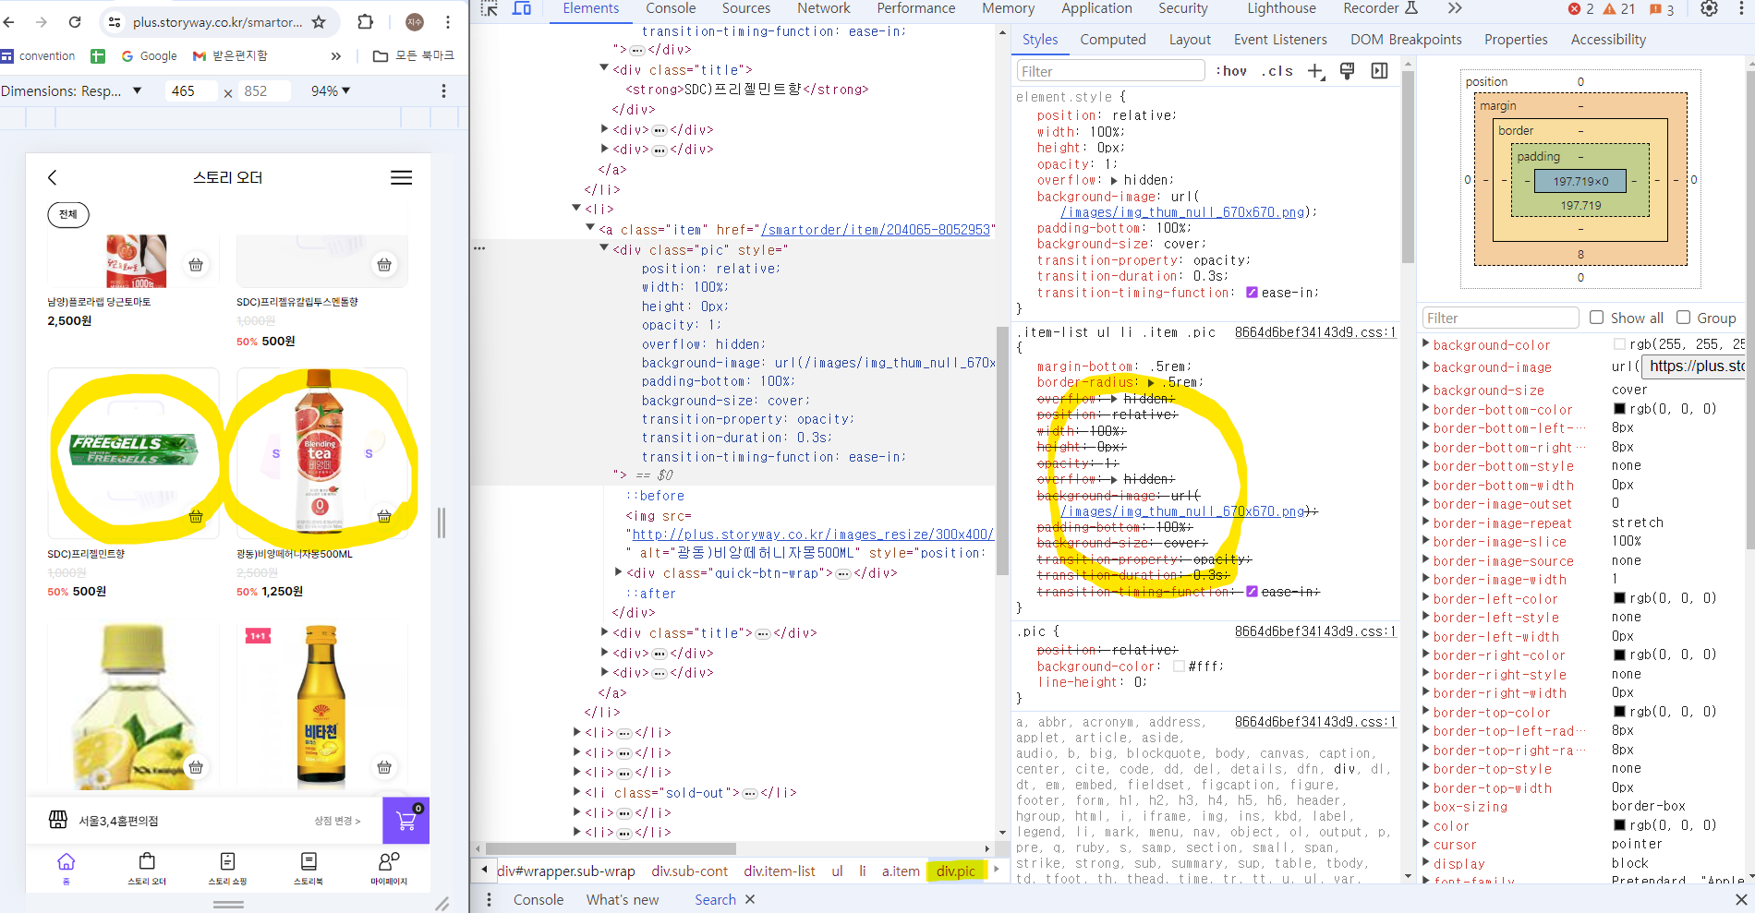
스토리 오더 상품 목록
스토리 오더 상품 상세
스토리 쇼핑 상품 목록
스토리 쇼핑 상품 상세
등록된 이미지가 있는데, 상품 이미지 없을 때의 이미지와 겹쳐서 표시되고 있습니다.
퍼블리싱 검토 요청을 했는데,
이미지 없을 때의 이미지가 이미지가 있을 때에도 하단에 표시되고 있는데,
해당 이미지를 적용하는 과정에서 이미지에 대한 스타일(잘림없이 표시, 중간에 표시 등)이 다 보이지 않는 상태라고 합니다. 이미지에 대한 스타일을 다시 적용하더라도 뒤에 있는 이미지가 보이기 때문에
이미지에 대한 스타일이 우선적으로 적용되도록 수정
이미지 없을 때의 이미지는 이미지가 없을 때에만 표시
의 처리가 필요할 것 같다고 합니다.
[APP] 스토리 오더 > product list (/smartorder/mall/216456
> product info (/smartorder/item/216456-77780272903)
스토리 쇼핑 > product list (/shopping)
> product info (/shopping/item/PD9998)
1.produc image
1) As-is
- product image is shown overlapping with no-image
2) To-be
- if product image is existed, just show the image
else, just show no-image

Slide 2
스타일이 적용되지 않기 때문에 세로 길이가 길 때에도 잘려서 표시되고 있습니다.
1.produc image
- if product image with long height is cut off wrong

